Slide 1
Introduzione al corso
Scienza delle Costruzioni tratta
la meccanica dei materiali di comune impiego nell’ingegneria
La meccanica delle strutture realizzate adoperando questi materiali.
Argomenti propedeutici: algebra lineare, vettori, calcolo differenziale in una e piu’ variabili, equazioni differenziali, meccanica dei sistemi di punti materiali, meccanica del corpo rigido.
Alla fine del corso saprete:
Imparare a valutare lo stato di sollecitazione dell’elemento resistente di un manufatto.

Slide 2
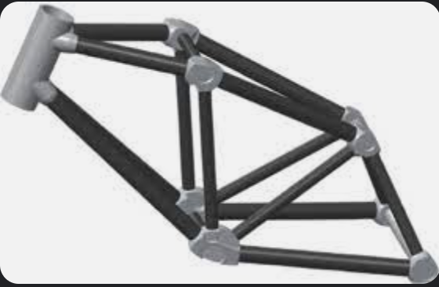
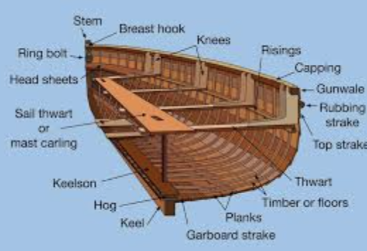
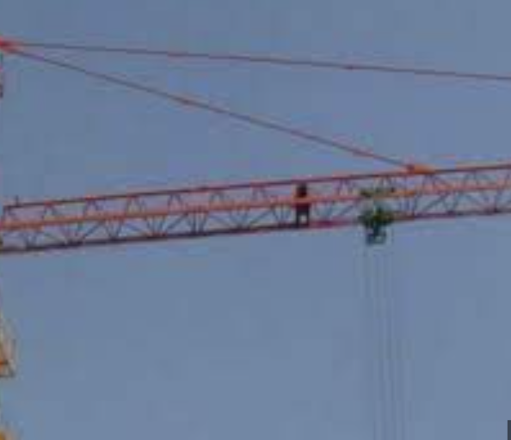
Alcuni esempi di strutture
Telaio (frame)
Guscio (shell)
Travatura reticolare (truss)

Slide 3
Modalita` di esame
Modalita` di esame:
Prova scritta (Suff/Non suff)
Quiz teoria (0-30)
Prova orale
E` esonerato dalla prova orale chi si iscrive alla prova scritta per la prima volta.
Per poter sostenere l’esame e` necessario aver caricato sulla piattaforma moodle le esercitazioni entro la fine del 7o giorno antecedente il giorno della prova scritta.
Chi porta all’esame le esercitazioni di un anno precedente deve sostenere la prova orale.
Di norma gli esami orali iniziano il giorno immediatamente successivo allo scritto.
Dopo la prova

Slide 4
Ricevimento studenti
Su appuntamento .

Slide 5
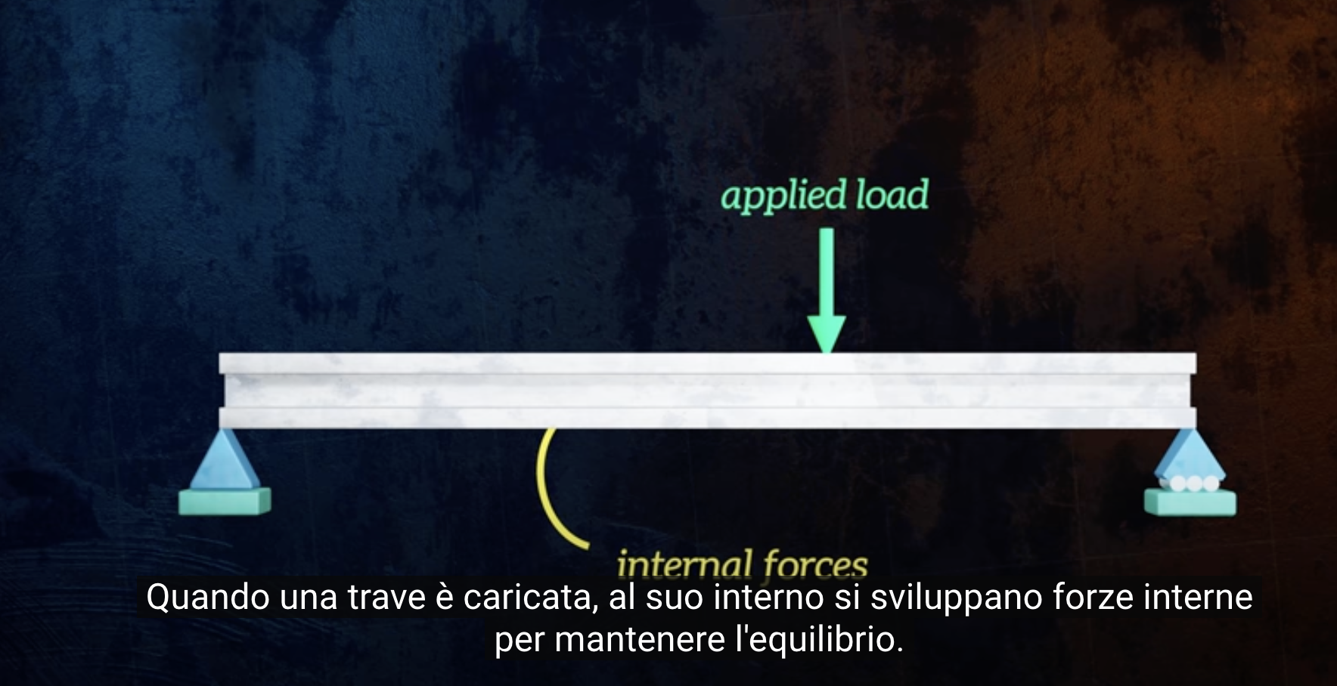

Slide 6
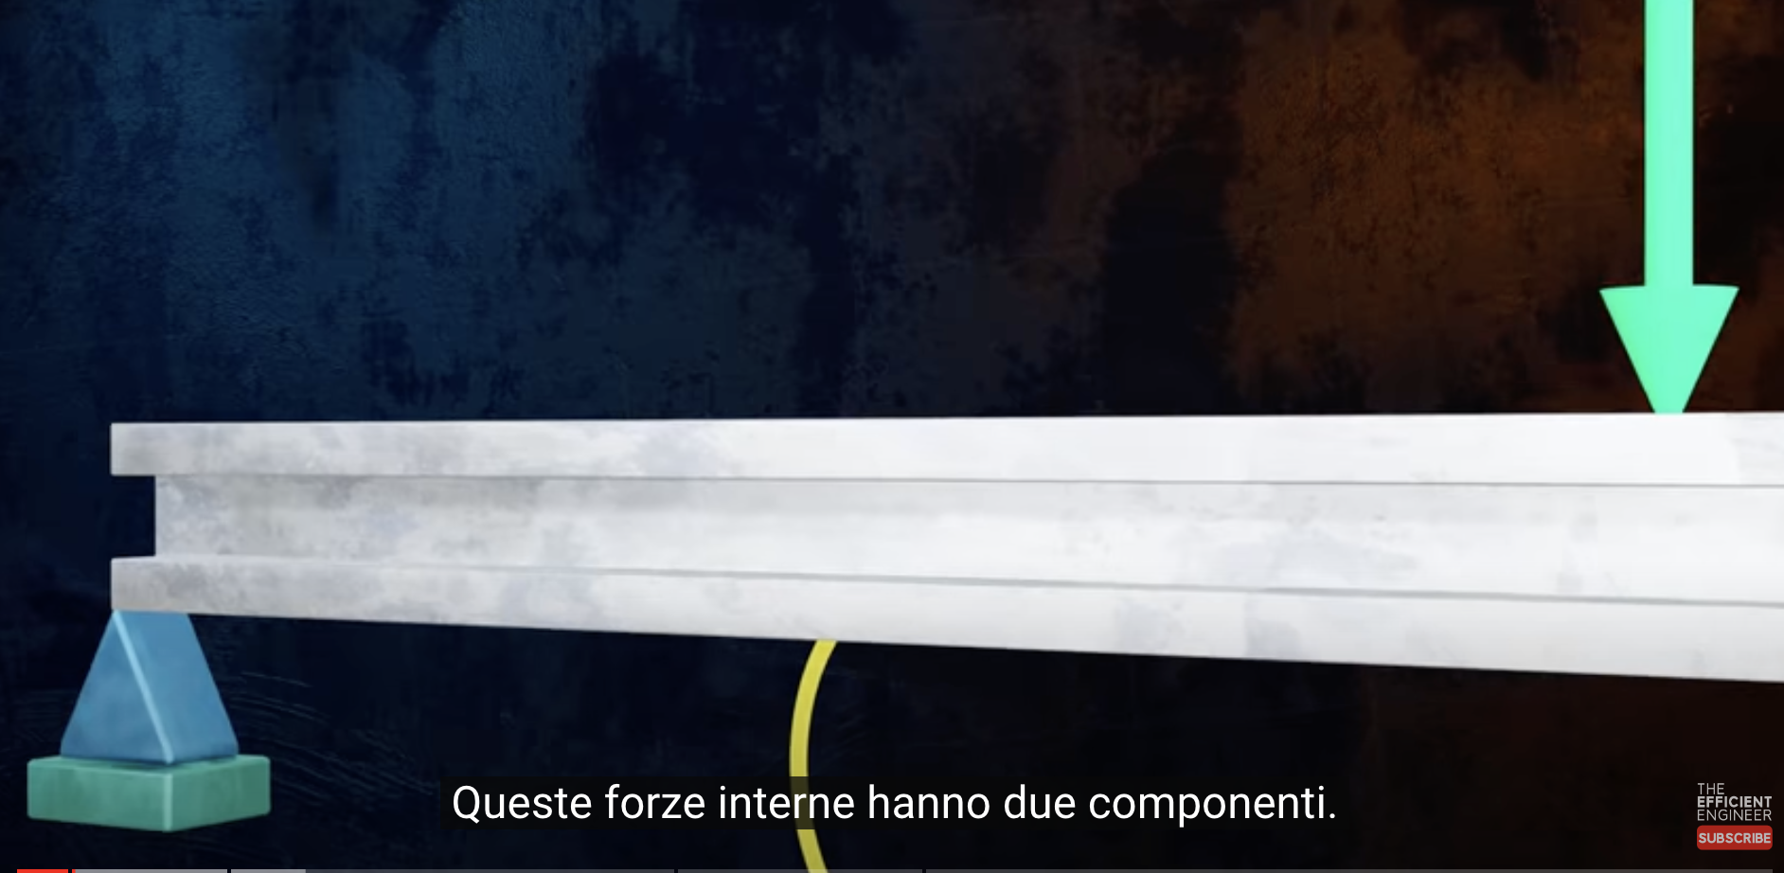

Slide 7
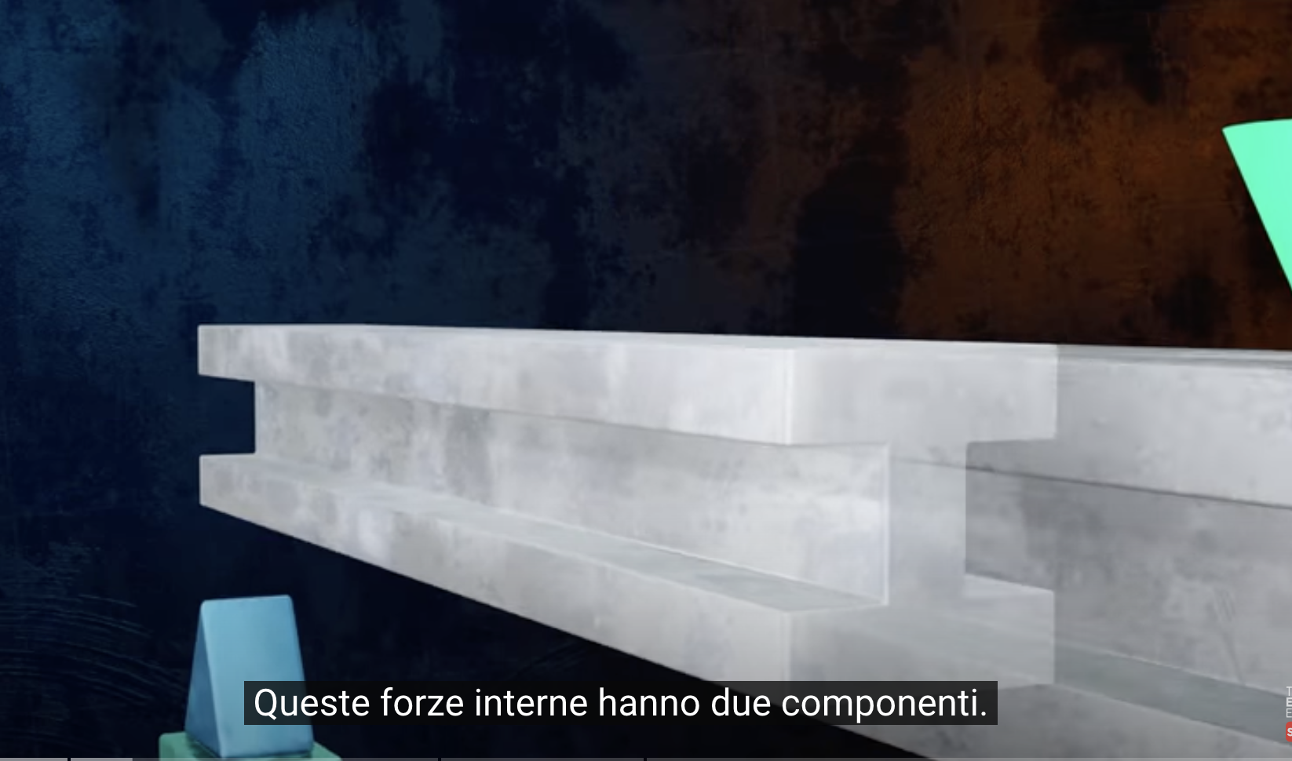

Slide 8
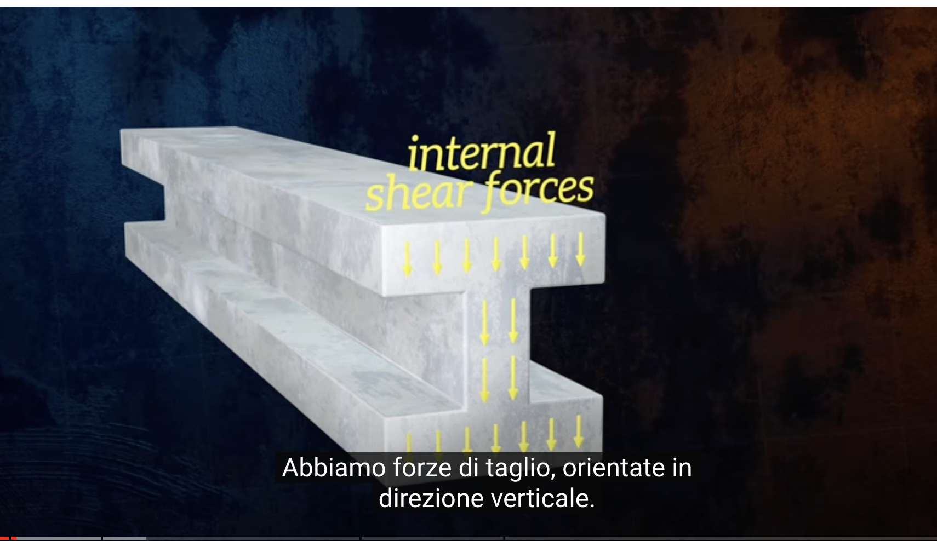

Slide 9
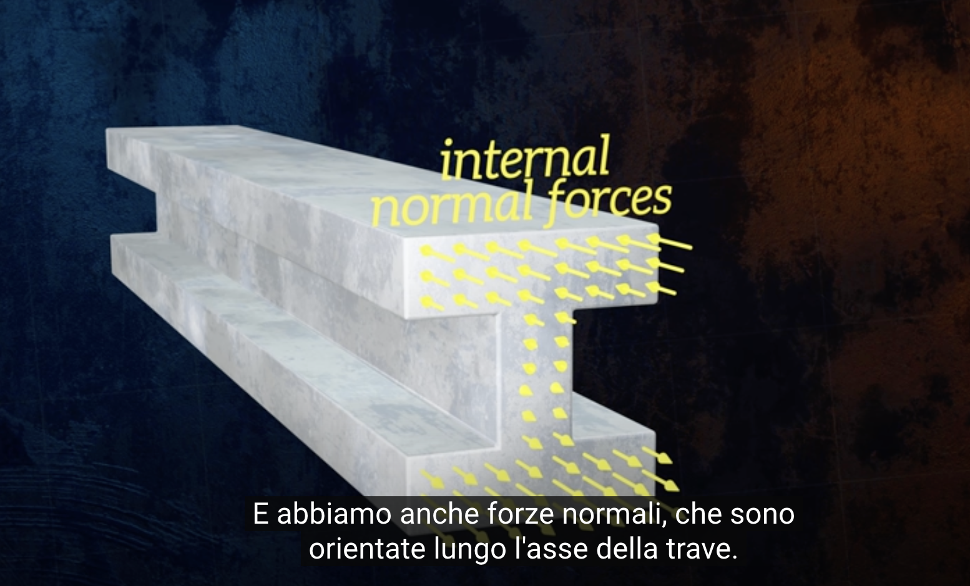

Slide 10
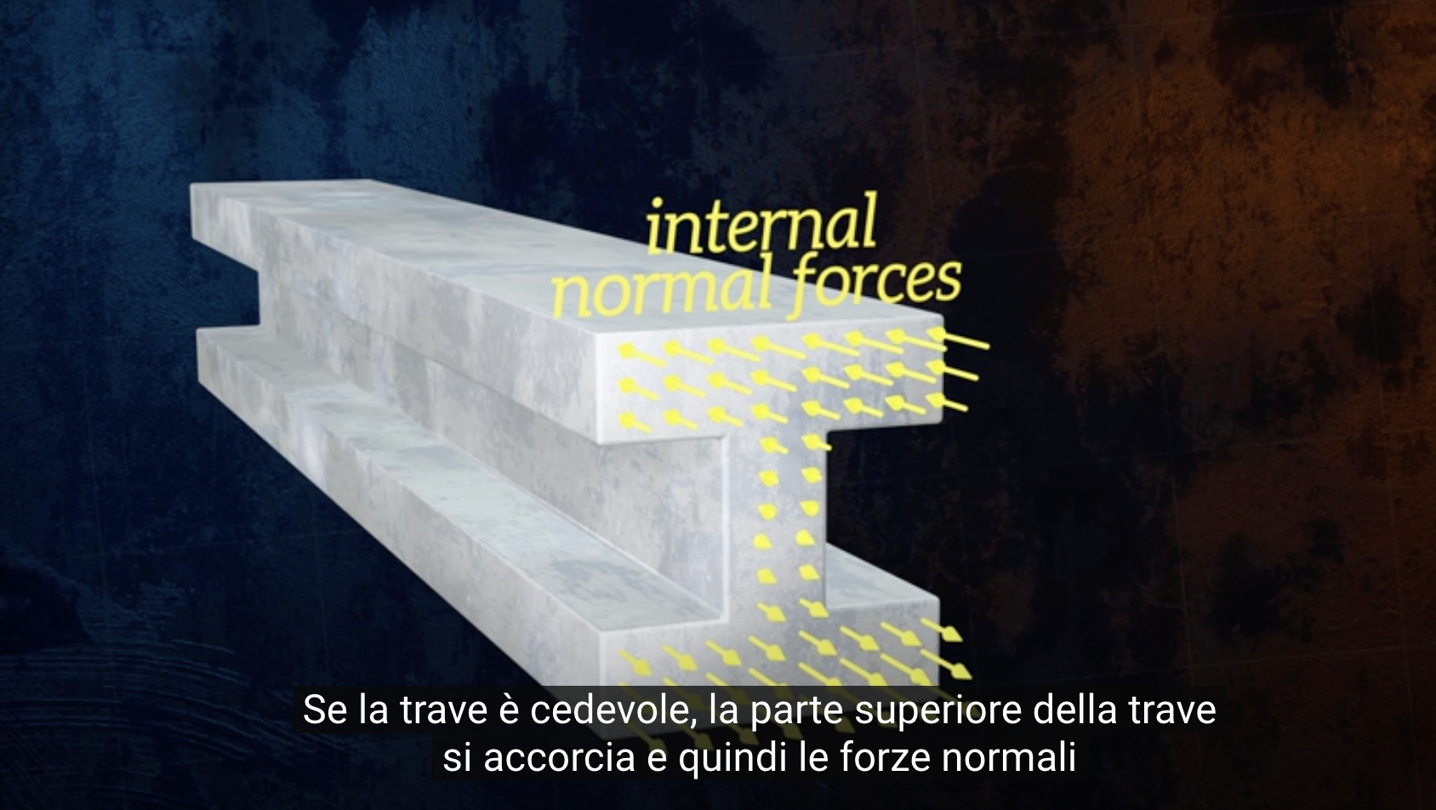

Slide 11
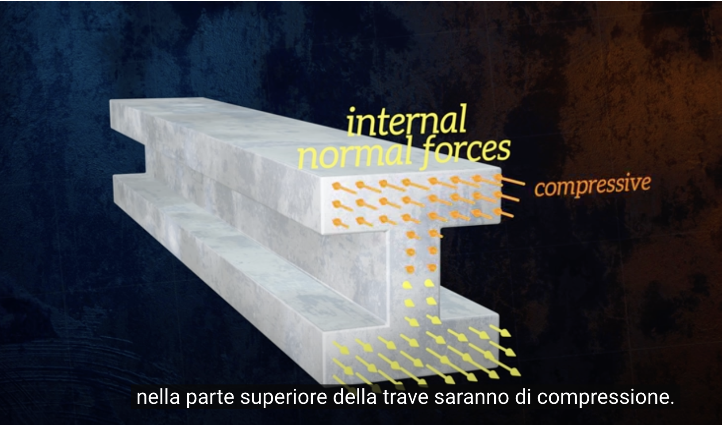

Slide 12
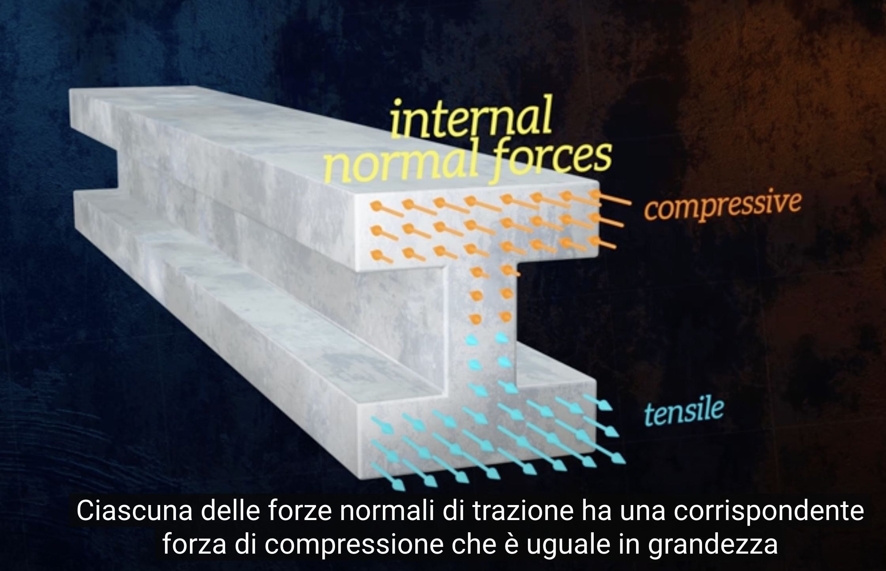

Slide 13
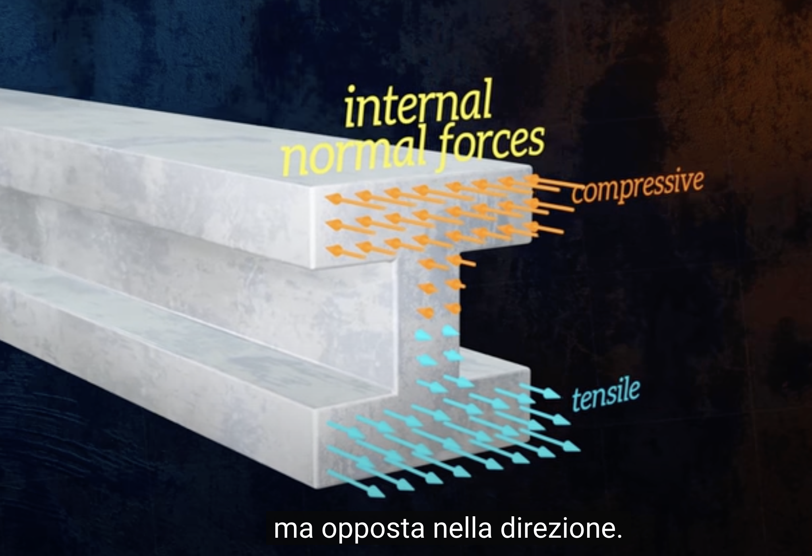

Slide 14
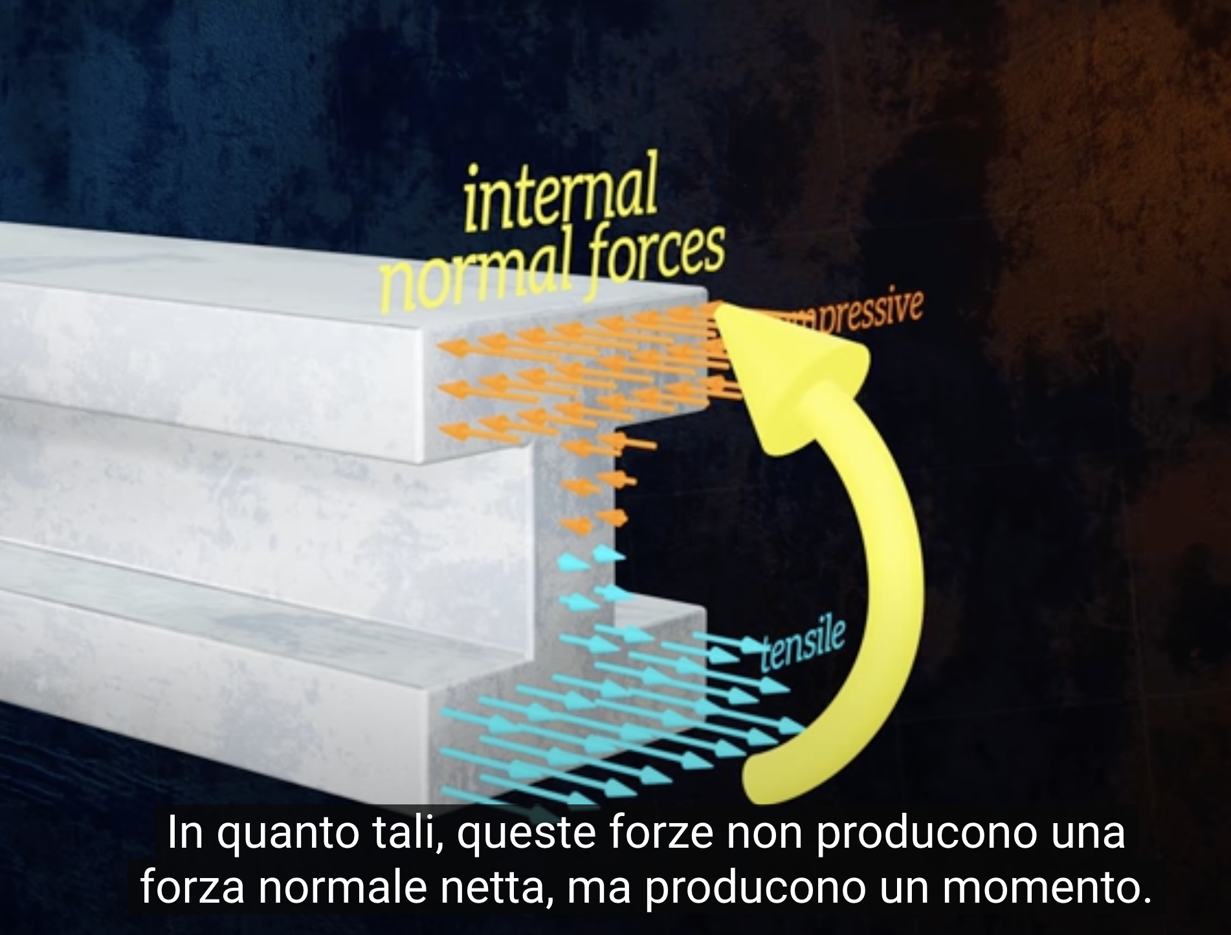

Slide 15
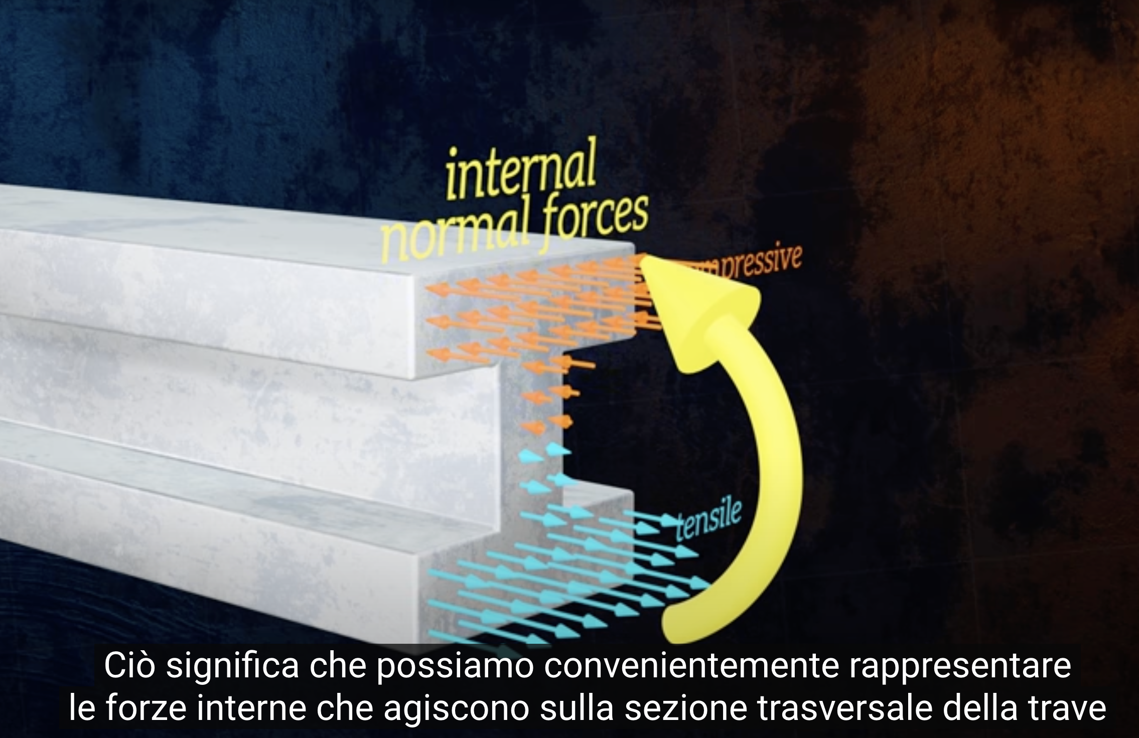

Slide 16
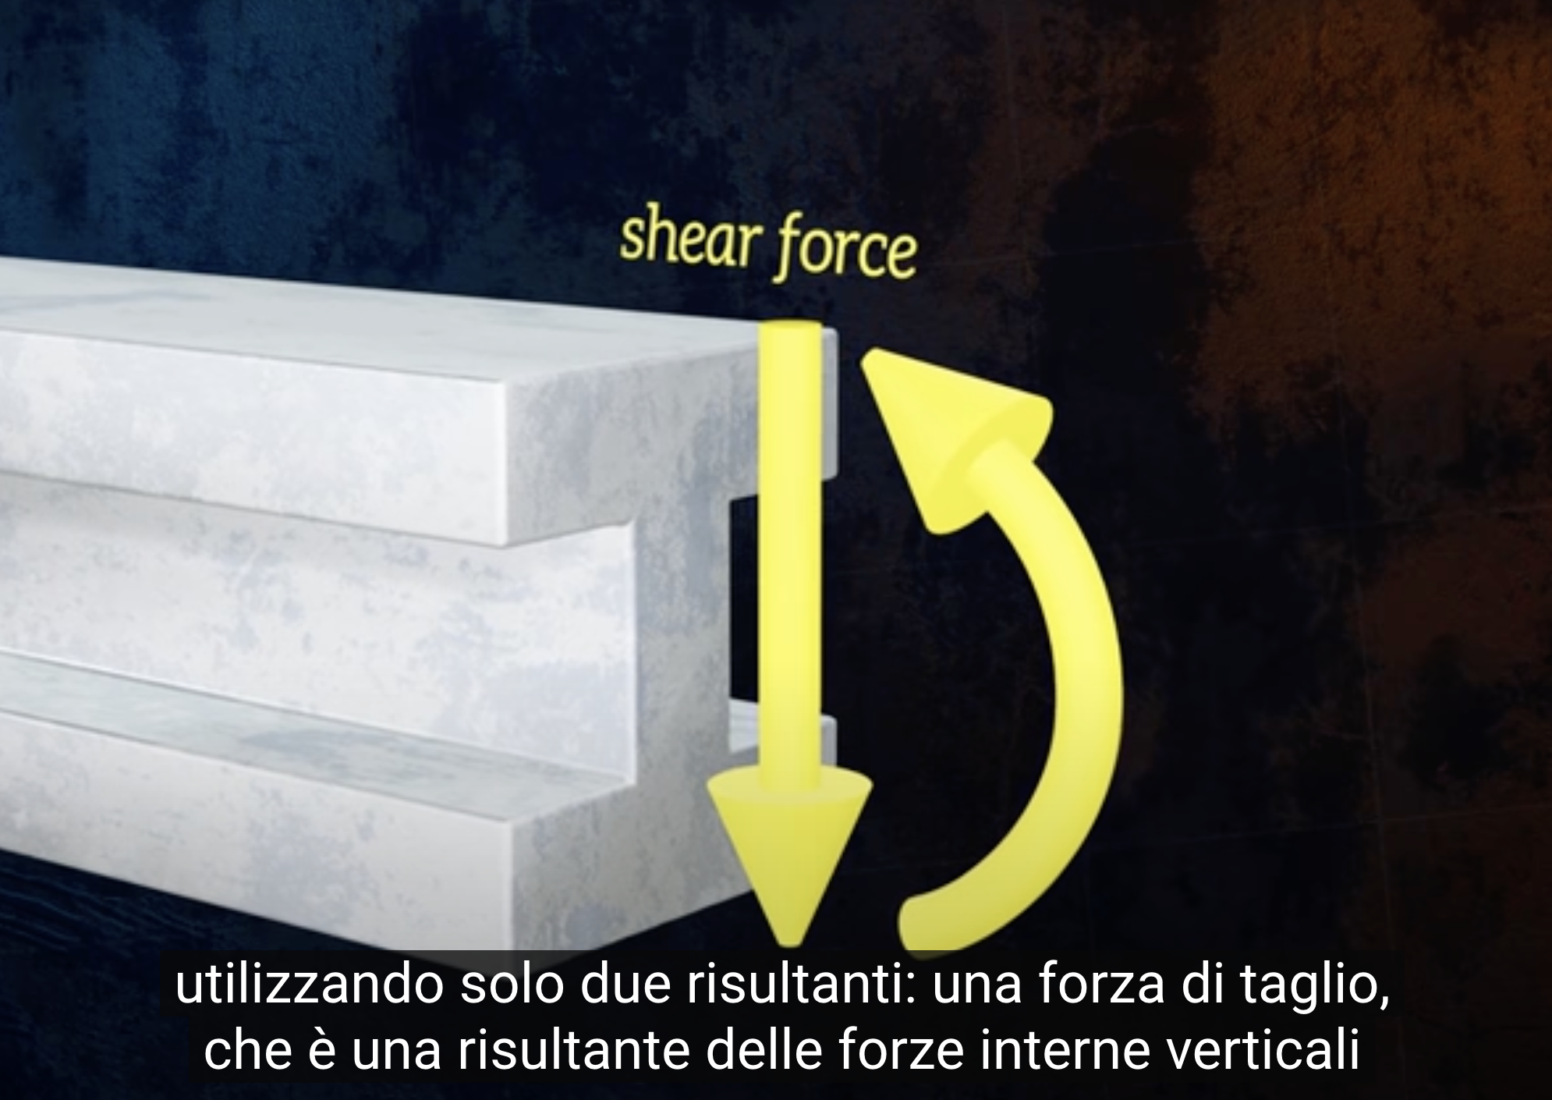

Slide 17
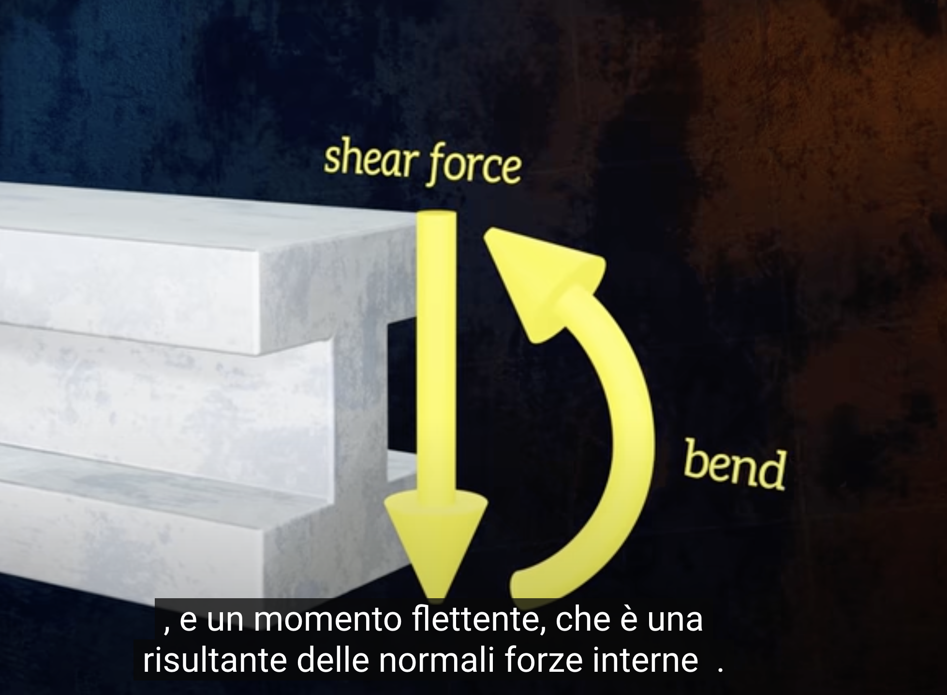

Slide 18
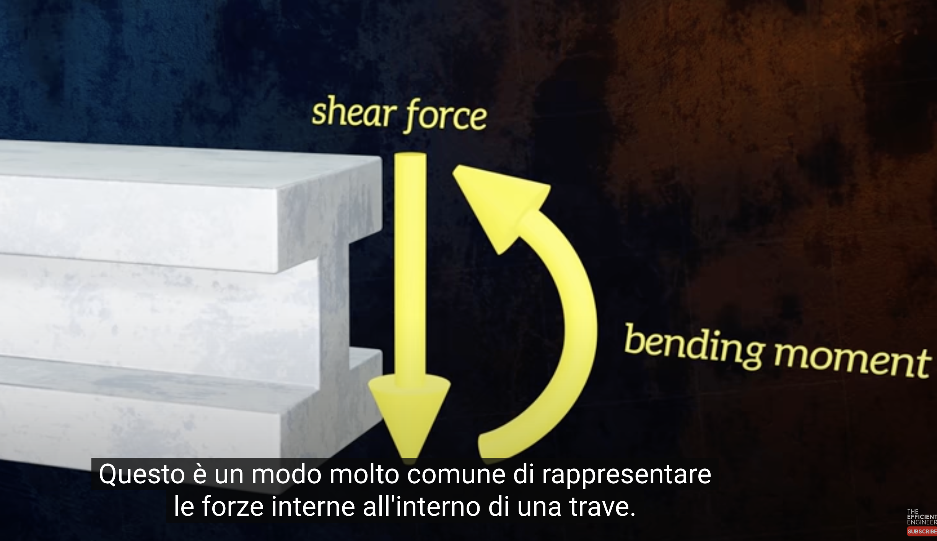

Slide 19
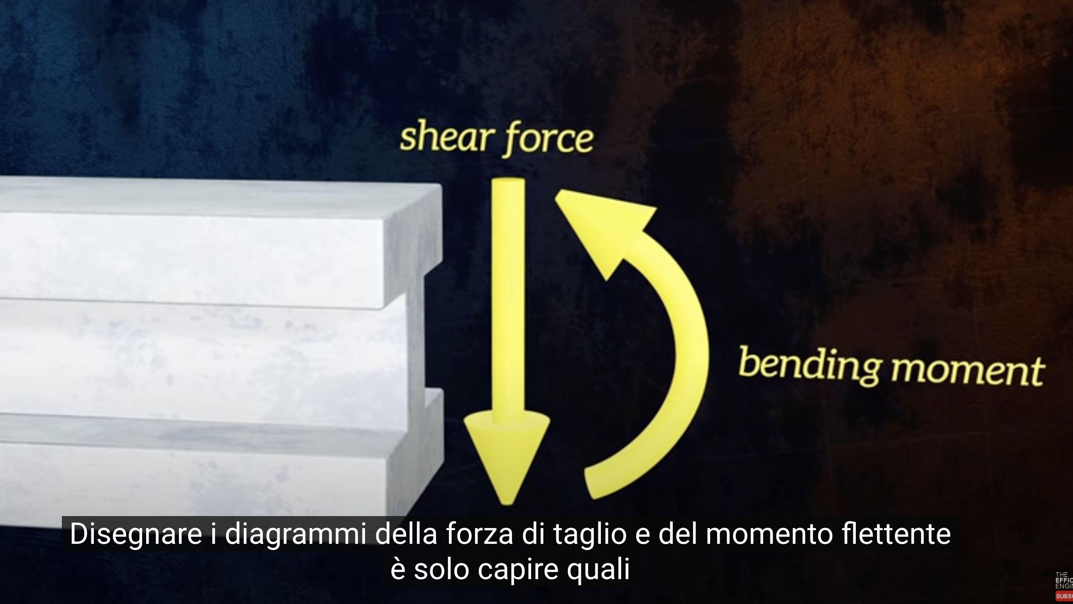

Slide 20
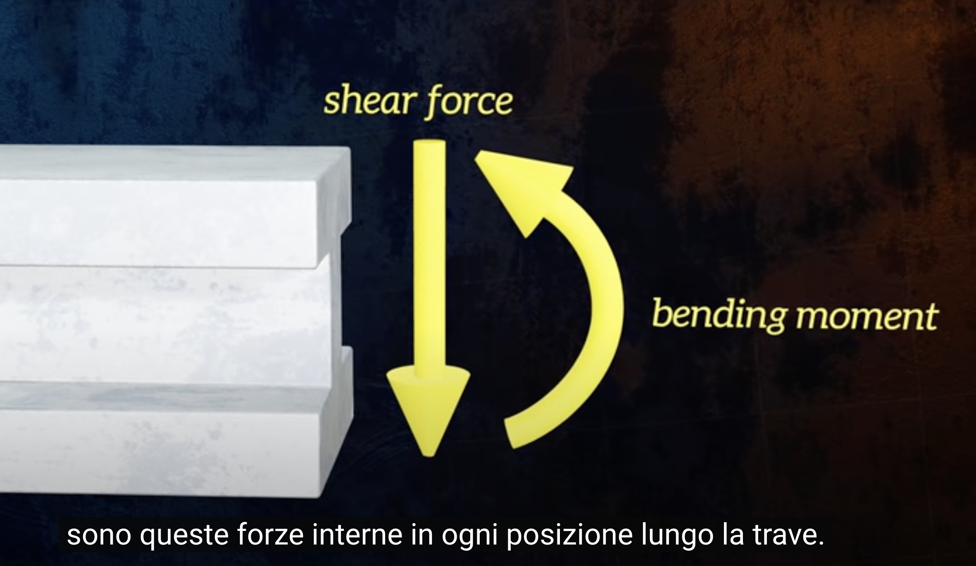

Slide 21
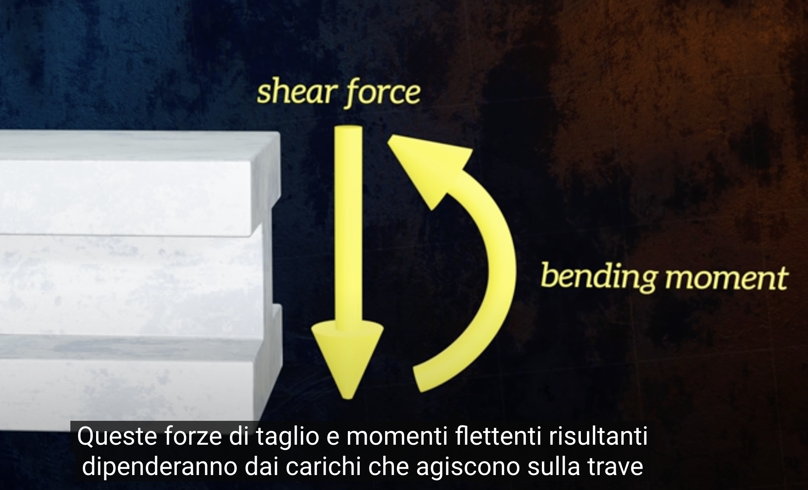

Slide 22
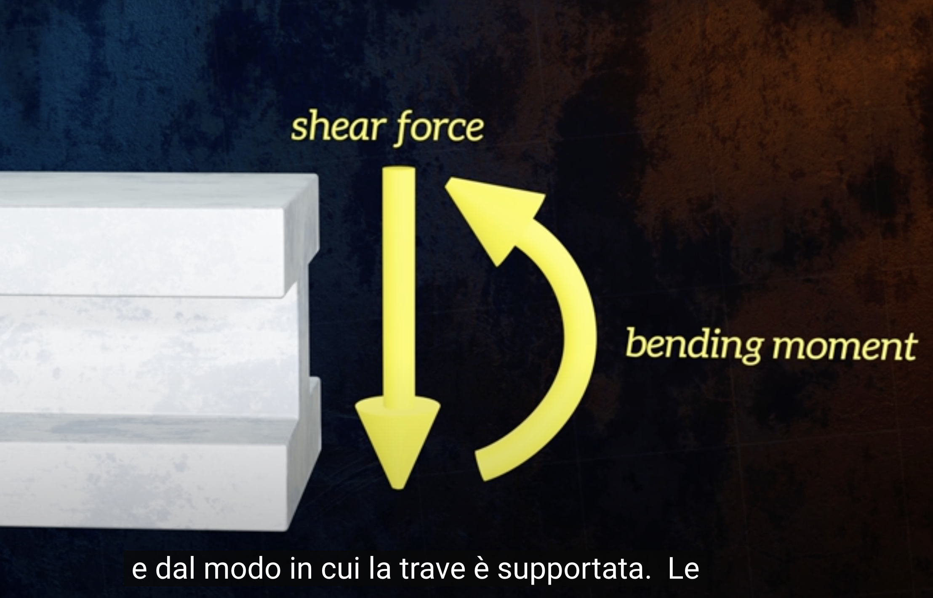

Slide 23
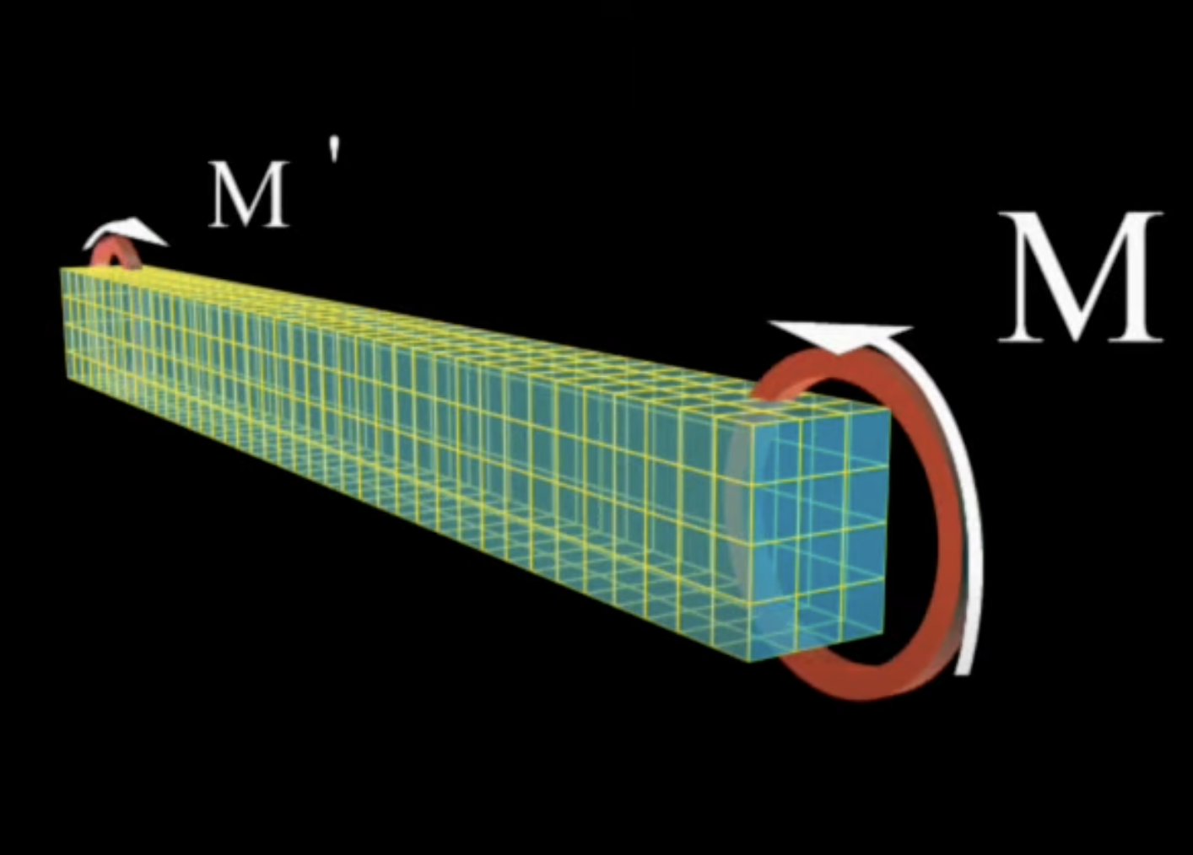
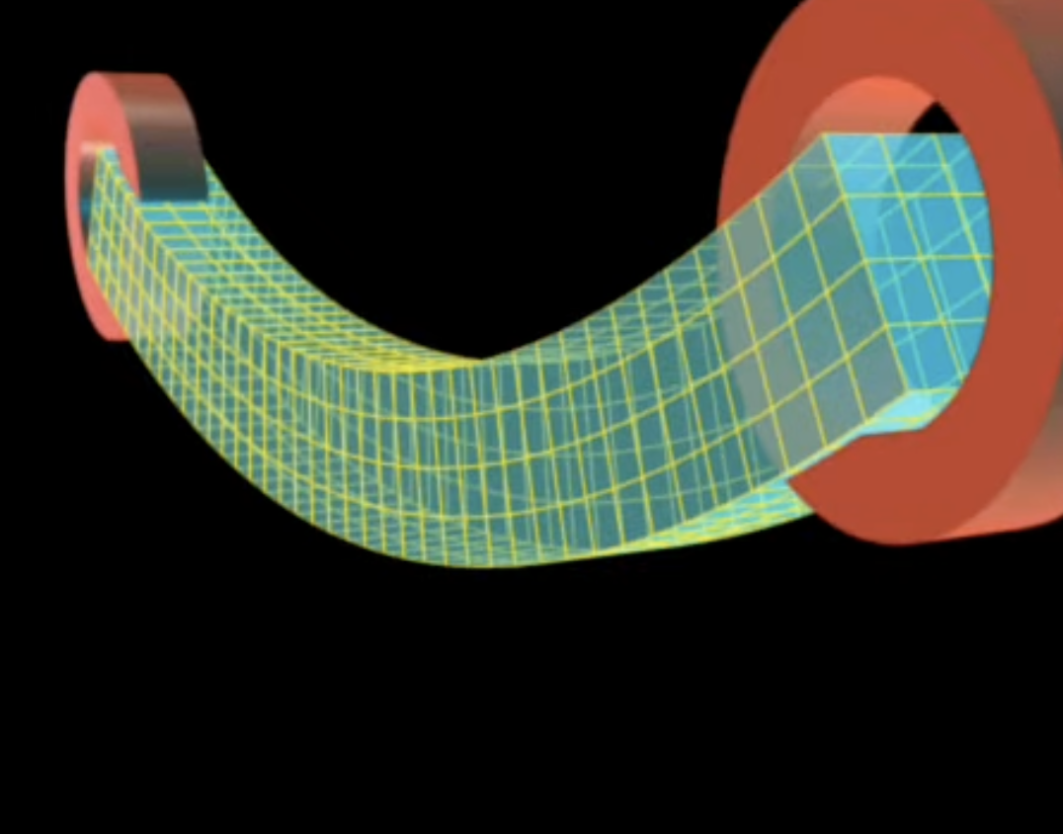
Deformazioni
Oltre a generare sforzi, I carichi inducono delle deformazioni. Nel caso in cui I carichi siano due coppie opposte applicate alle estremita’, la trave si inflette e il suo asse si dispone su un arco di circonferenza. Il raggio di curvatura di questo arco sara’ tanto piu’ piccolo quanto piu’ grande e’ M.

Slide 24
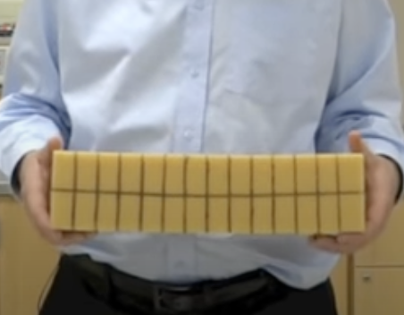
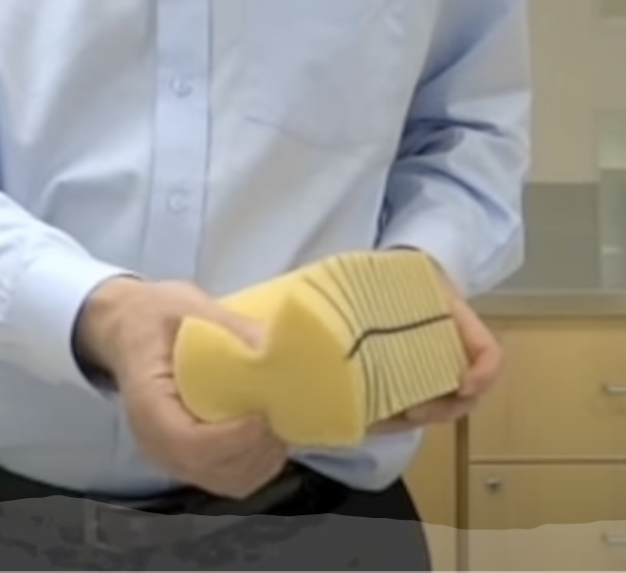
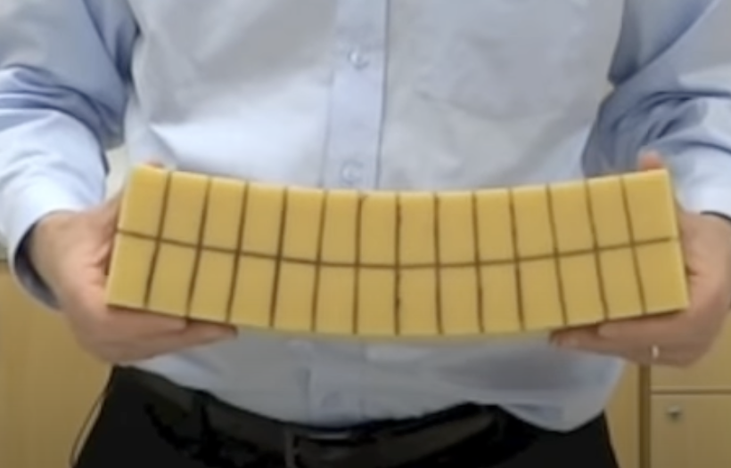
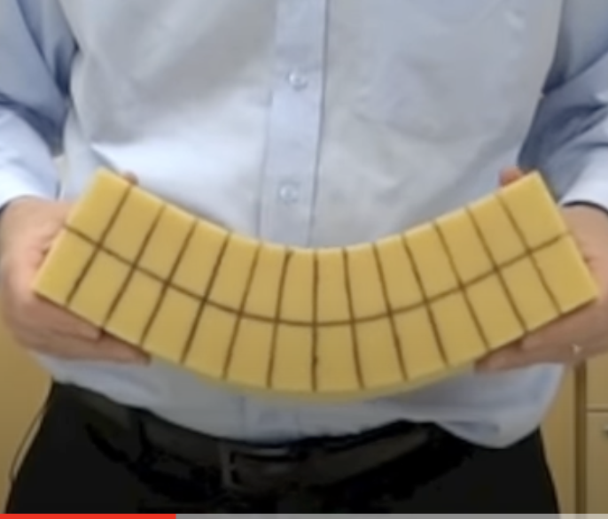
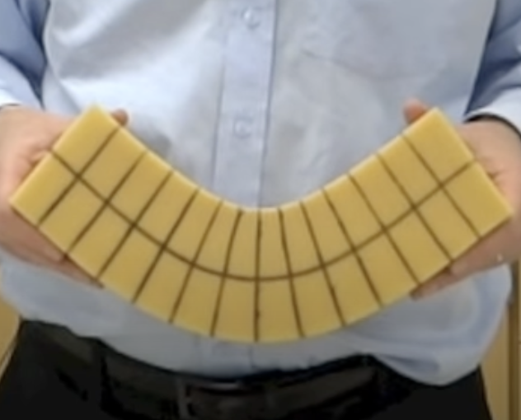

Slide 25
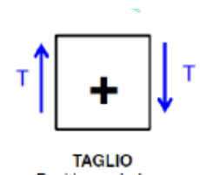
Caratteristiche della sollecitazione
La forza di taglio e il momento flettente sono dette “caratteristiche della sollecitazione”.
Nella letteratura tecnica italiana, la forza di taglio e’ convenzionalmente indicata con T. Nella letteratura anglosassone e` indicata con la lettera V. Una forza di taglio e` considerata positiva se tende a far ruotare in senso orario la porzione di trave alla quale e’ applicata.

Slide 26
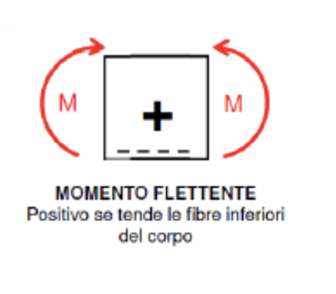
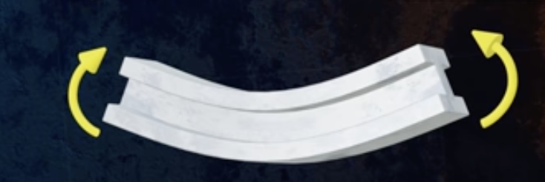
Convenzioni sui segni del momento flettente
Per assegnare un segno al momento flettente, si immagina di applicare l’azione interna agli estremi di un tratto elementare di trave. Il momento e` considerato positivo se la curva sulla quale si dispone l’asse del tratto di trave ha la concavita’ rivolta verso l’alto o se, equivalentemente, le fibre tese sono quelle inferiori.

Slide 27
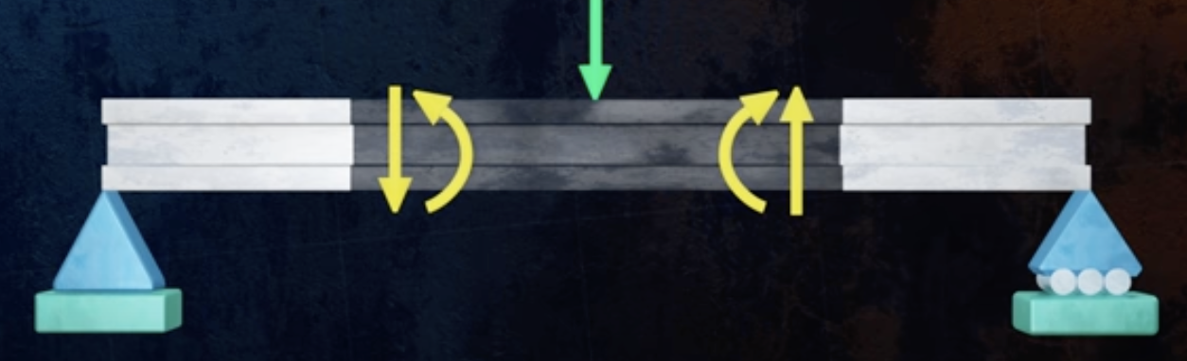
In generale, il segno della forza di taglio dipende da come questa e’ applicata alla porzione di trave isolata dalla struttura. Lo stesso vale per il momento flettente.

Slide 28


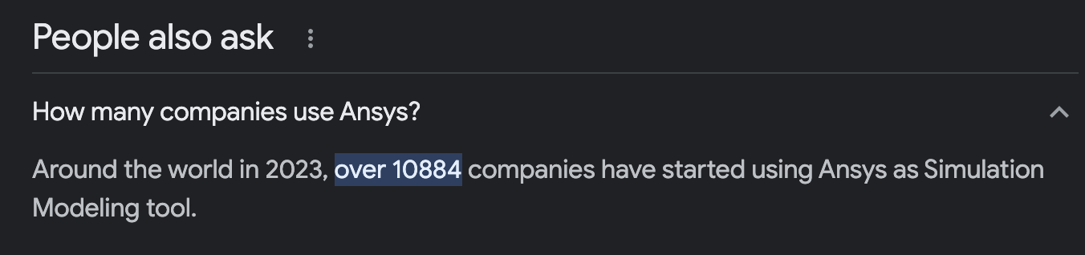
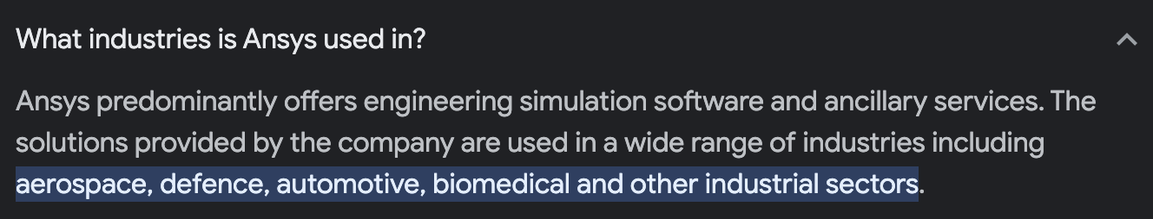
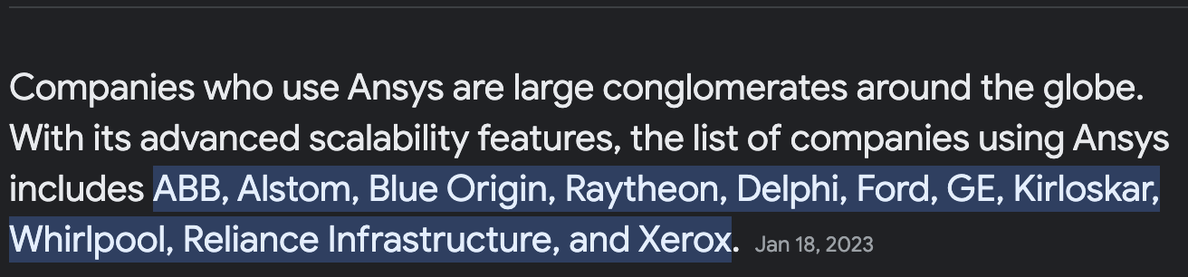

Slide 29


Slide 30
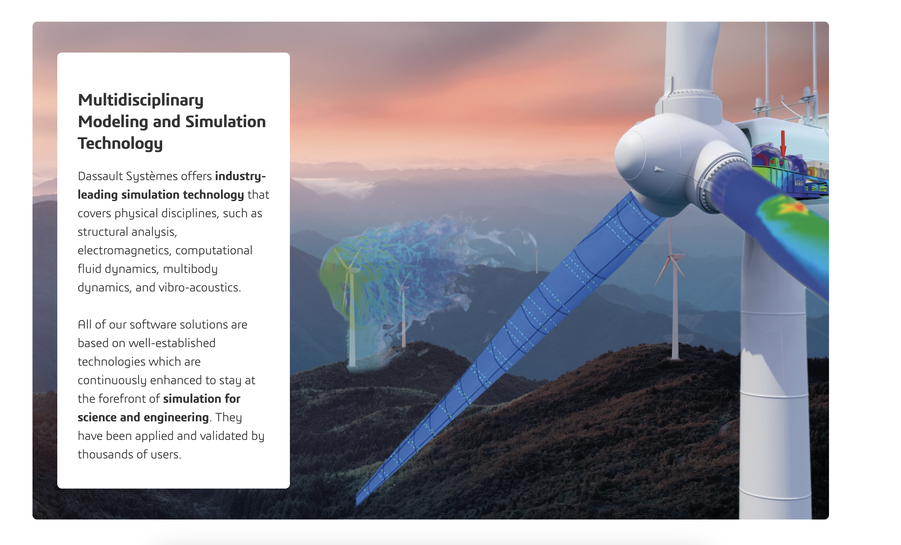

Slide 31
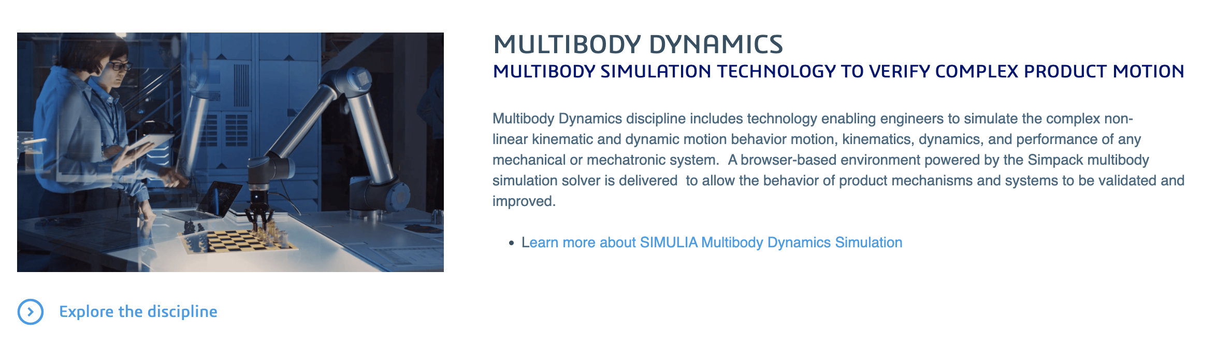
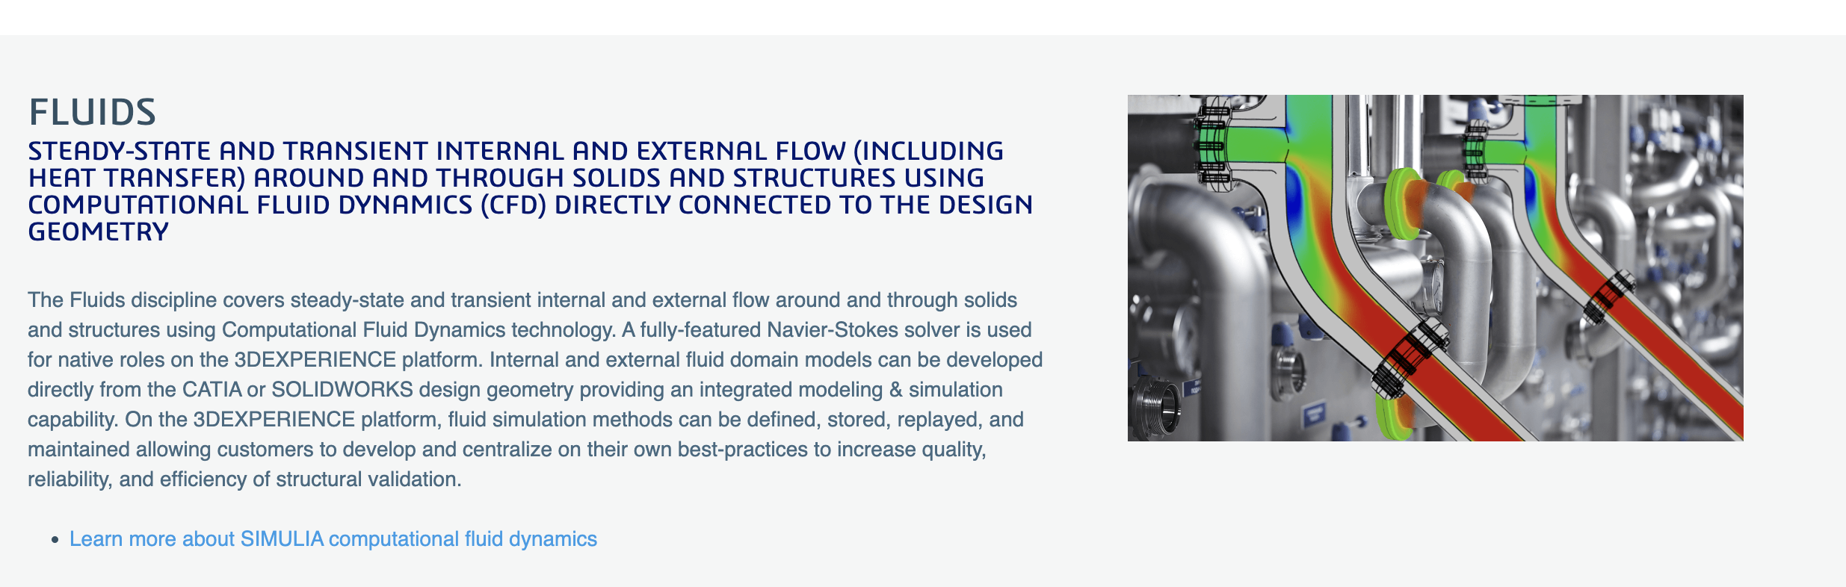
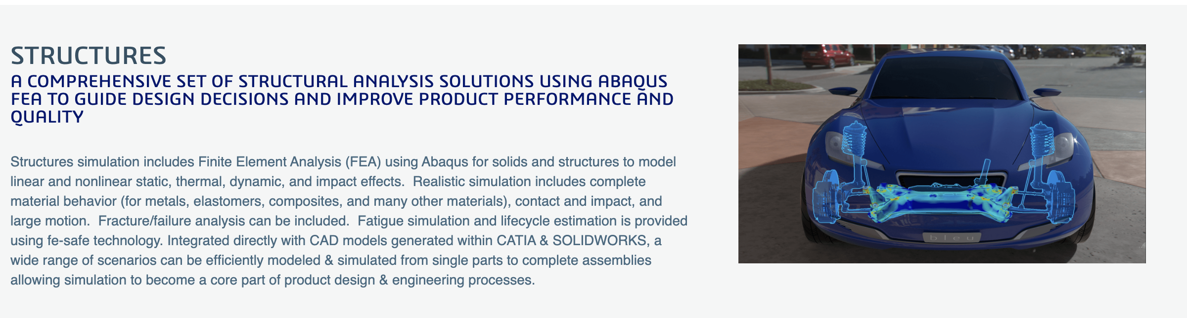

Slide 32
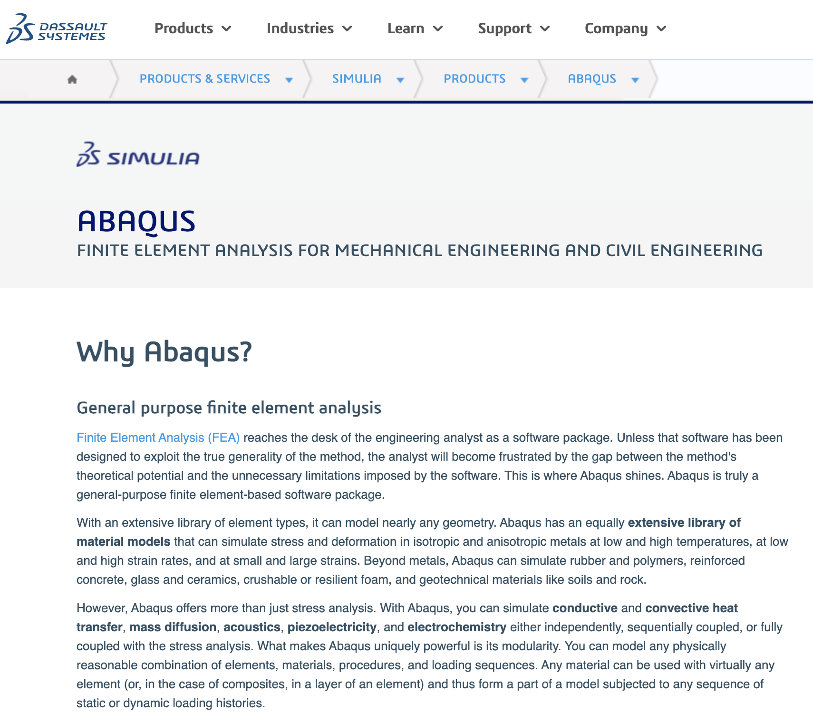
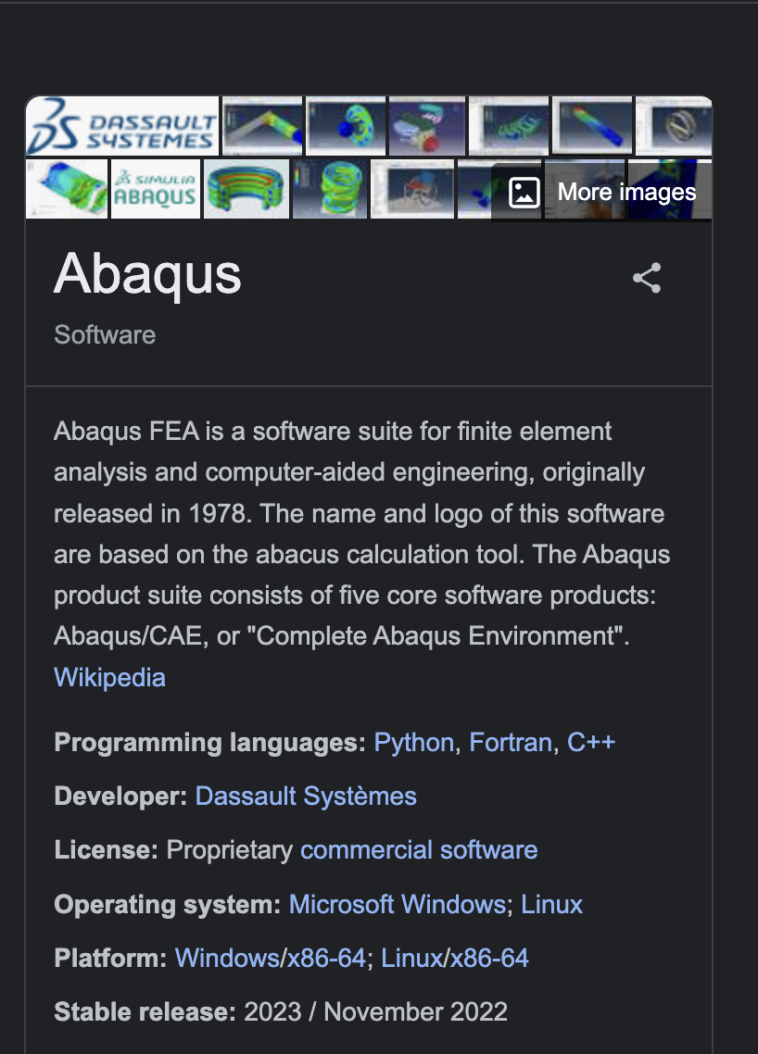

Slide 33
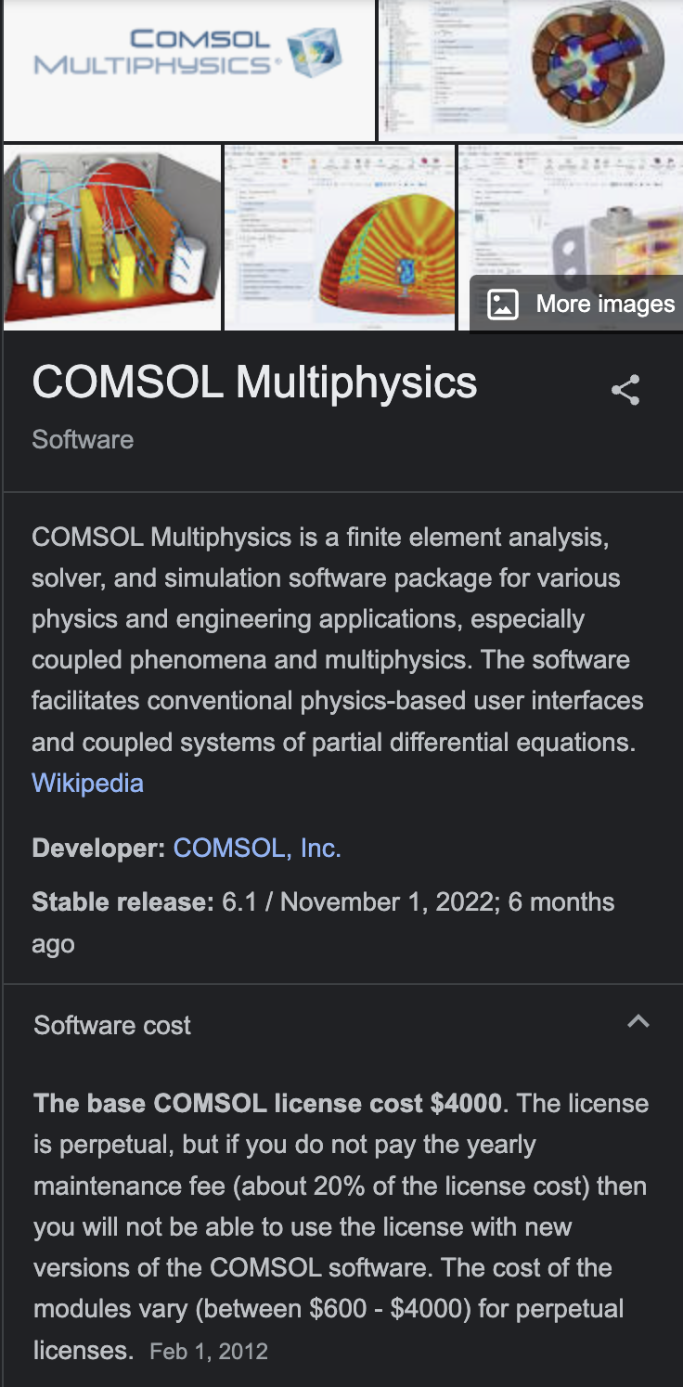

Slide 34
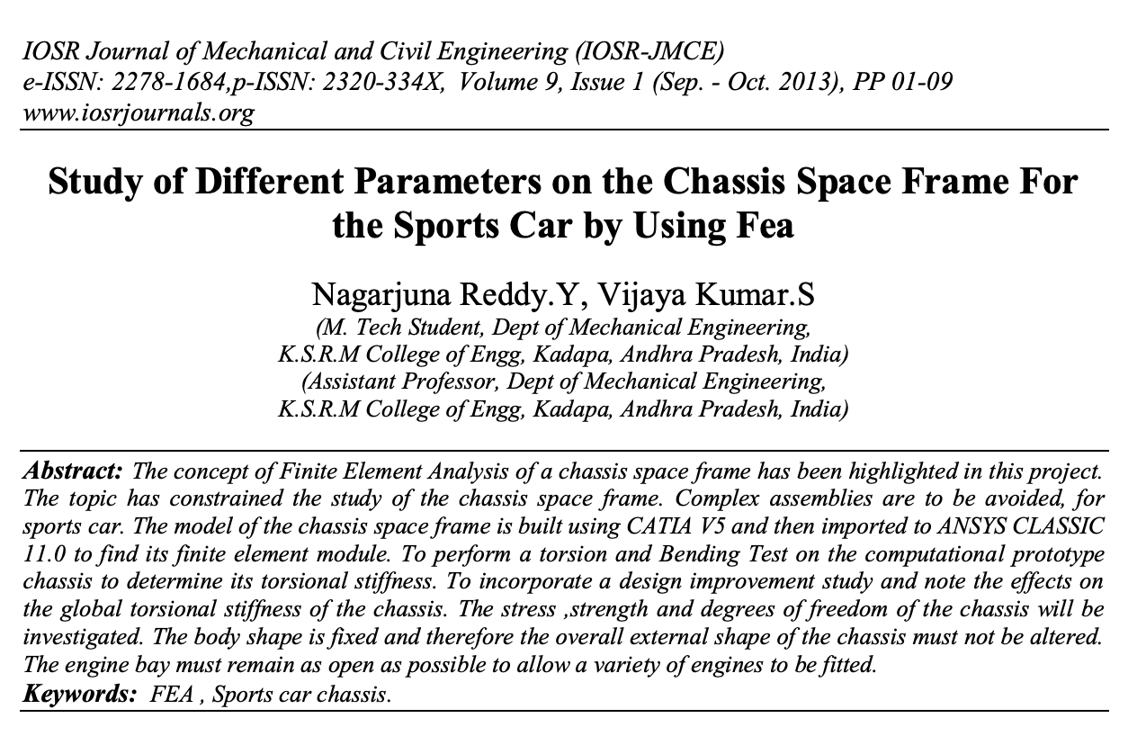
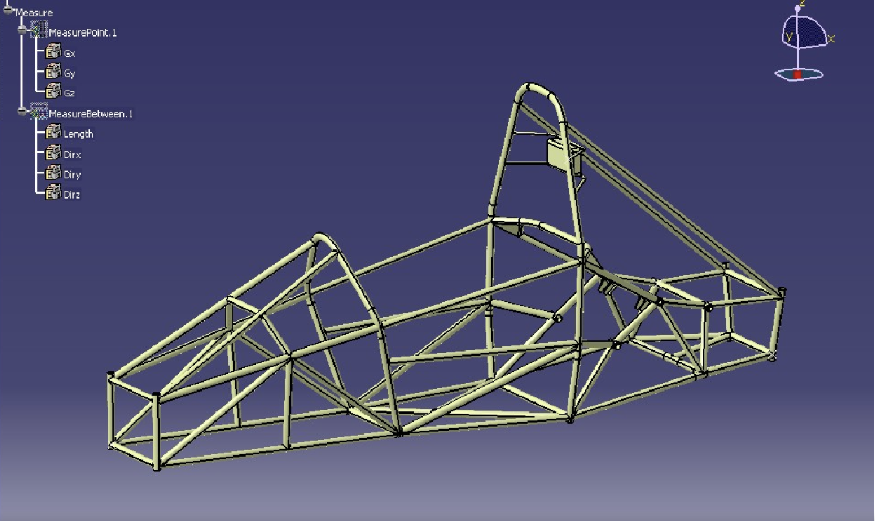
Esempio tratto dalla letteratura tecnica: Analisi del telaio di un’automobile da competizione
http://www.iosrjournals.org/iosr-jmce/papers/vol9-issue1/A0910109.pdf?id=7319

Slide 35
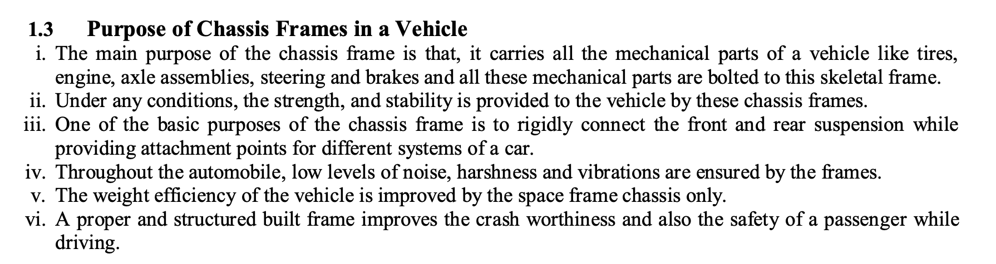
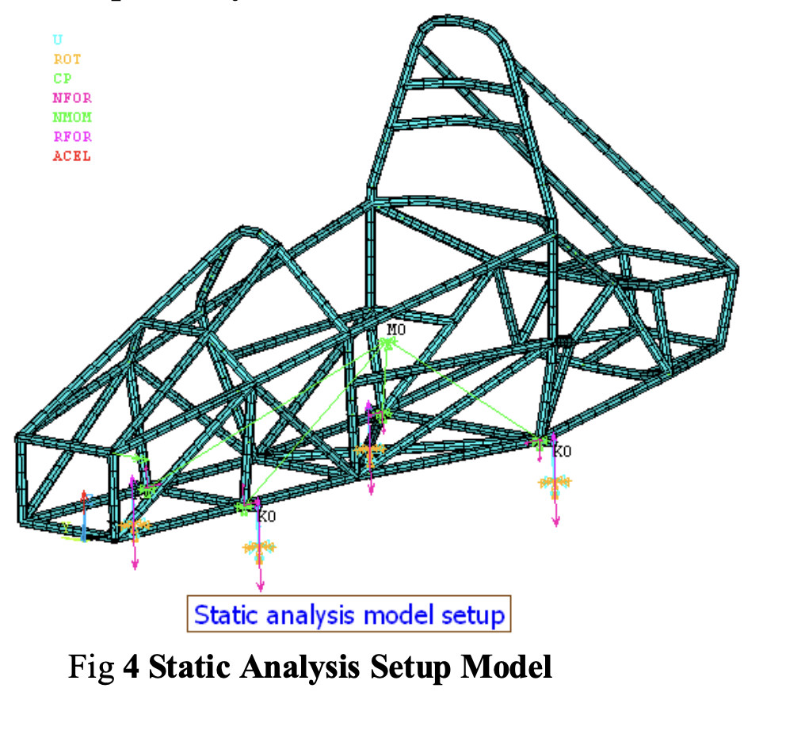

Slide 36
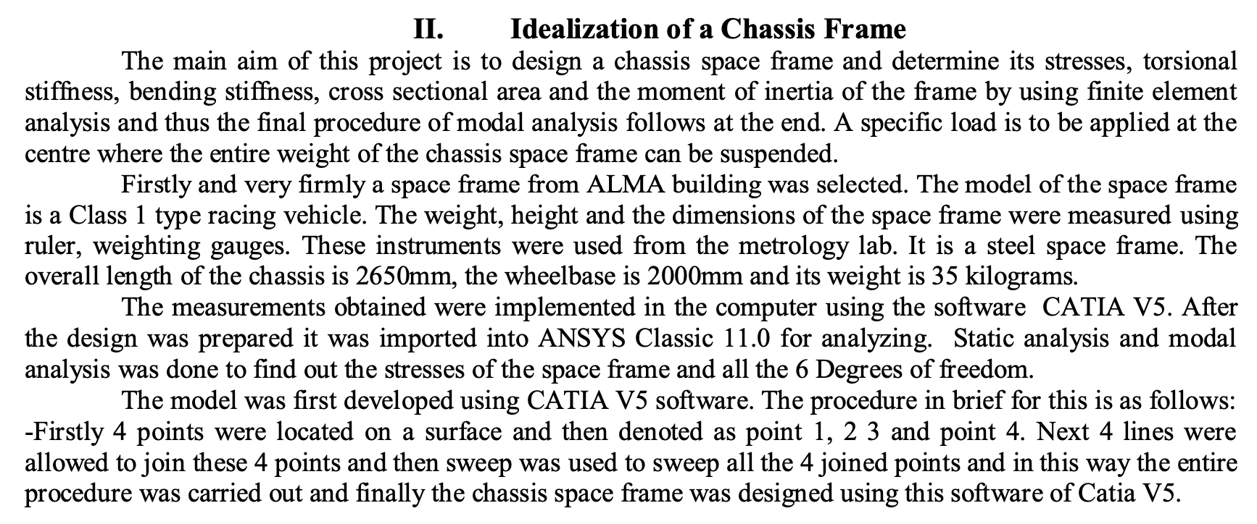

Slide 37
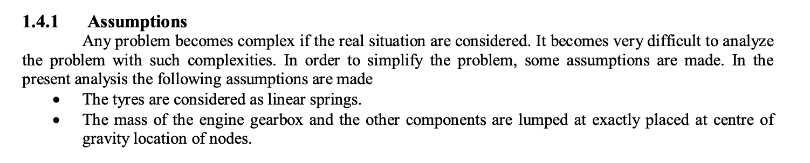
1.4.1 Ipotesi
Ogni problema diventa complesso se si considerano le situazioni reali. Diventa molto difficile analizzare il problema con tali complessità. Al fine di semplificare il problema, vengono fatte alcune ipotesi. Nell'analisi presente vengono fatte le seguenti ipotesi:
- Gli pneumatici vengono considerati come molle lineari.
- La massa del motore, del cambio e degli altri componenti viene concentrata e posizionata esattamente nel centro di gravità dei nodi.

Slide 38
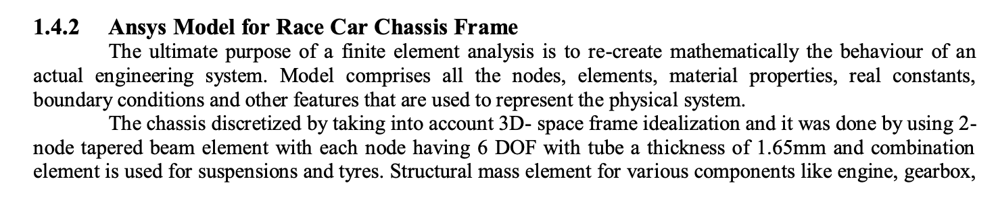

Slide 39
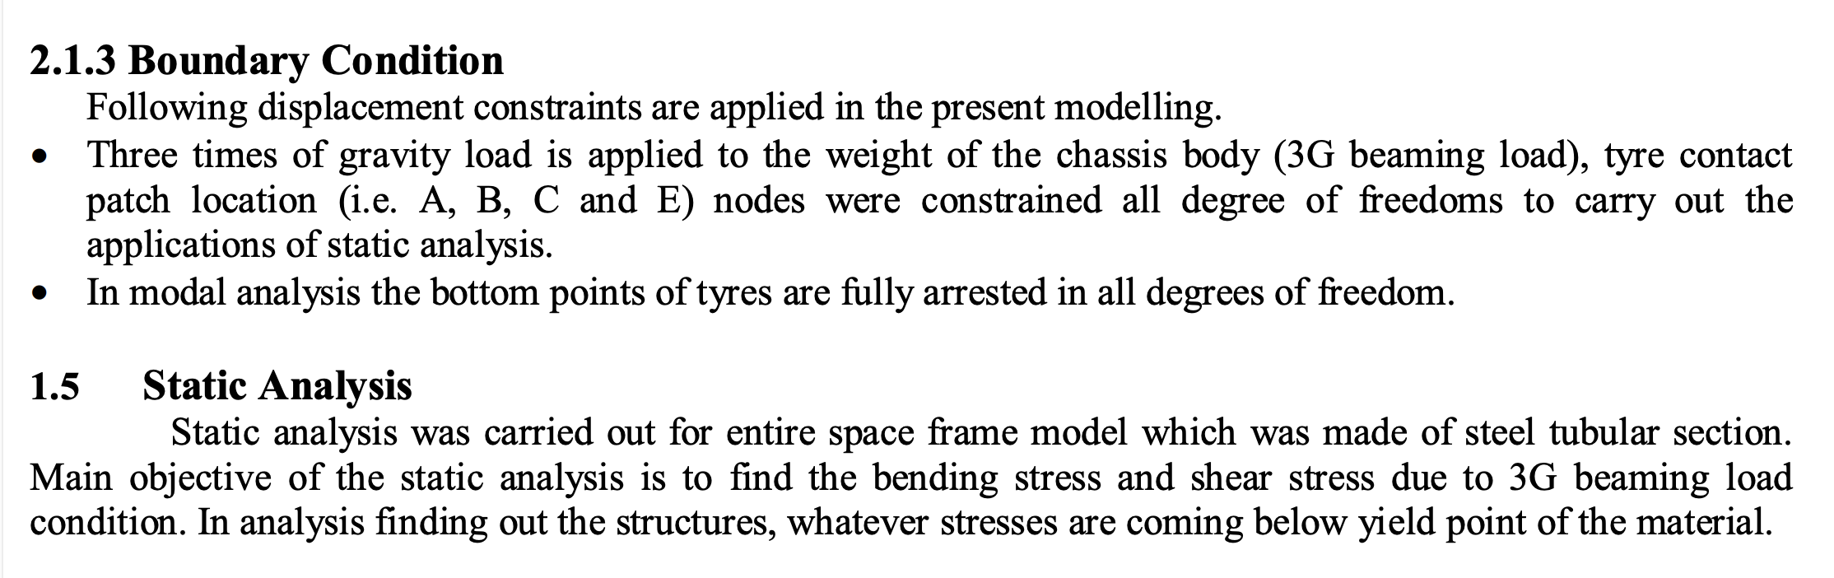

Slide 40


Slide 41


Diagramma del momento flettente.
Si noti che in questo caso i diagrammi sono degli archi di parabola.
Diagramma della forza di taglio
Si noti che in questo caso i diagrammi sono delle spezzate

Slide 42
Perche’ l’esame di Scienza delle Costruzioni e` da tutti considerato uno dei piu` difficili dell’Ingegneria.
In linea di principio, un progettista meccanico potrebbe adoperare strumenti di simulazione per ottenere lo stato di sollecitazione di una struttura senza neanche sapere come sono determinati.
Tuttavia, prima di adoperare strumenti di simulazione, occorre partire da un progetto di massima, nel quale le sollecitazioni vengono determinate a mano, anche se in modo approssimativo.
Uno degli obiettivi del e` acquisire la capacita’ di capire come cambia la sollecitazione in un punto se si cambia un parametro di progetto.
L’unico modo per acquisire questa capacita’ disporre di una buona “manualita`” e “agio” nei calcoli, che si acquisisce solo con molto esercizio.
Dal punto di vista concettuale, l’analisi di una struttura puo` essere effettuata mediante una serie di passaggi standard, seguendo un preciso “algoritmo”. Gli esercizi d’esame non sono finalizzati solamente a verificare la capacita` di applicare l’algoritmo risolutivo, ma soprattutto a verificare la capacita` di saperlo adattare al particolare problema che si sta risolvendo in modo da ottenere il risultato in maniera spedita.

